Slide 1
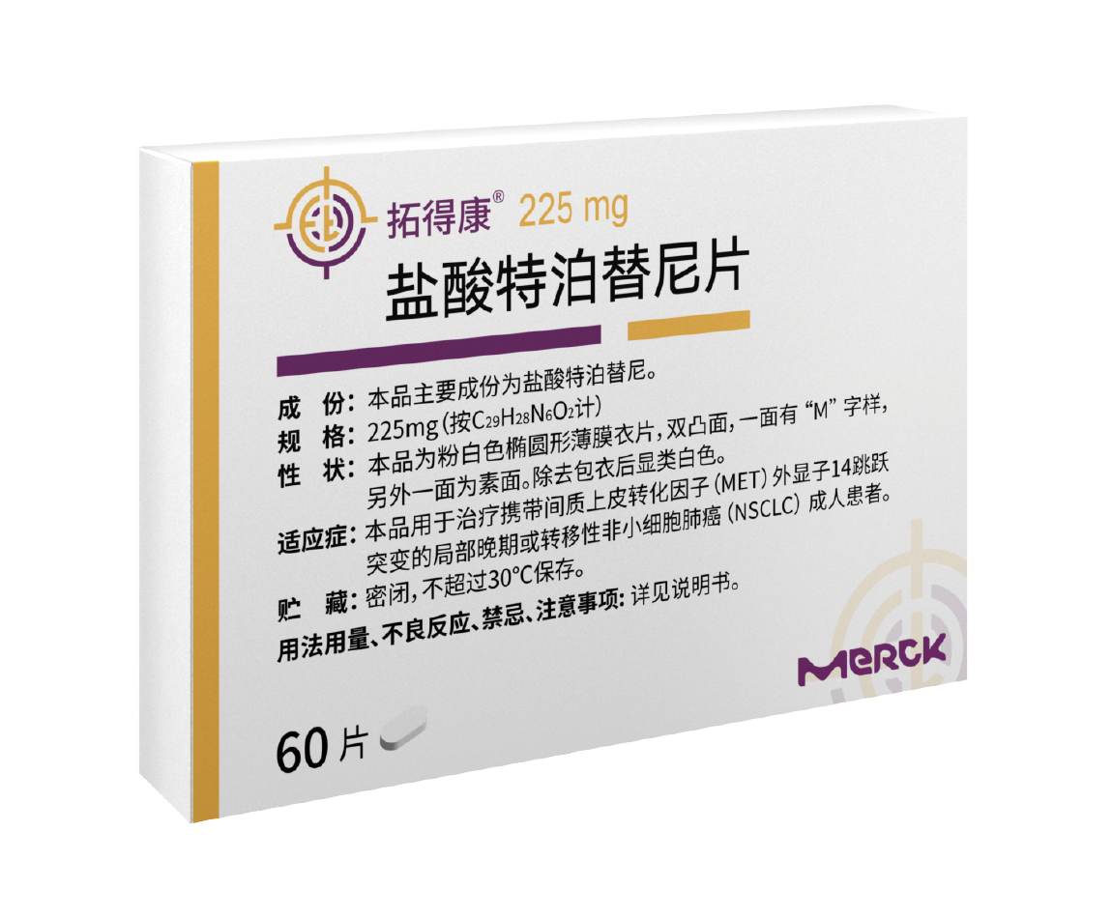
盐酸特泊替尼片
（拓得康®)
默克雪兰诺有限公司

Slide 2


目录
contents
01
基本信息
特泊替尼片，全球首个高选择性MET抑制剂，唯一获得完全批准的用于METex14跳跃突变全线治疗的靶向药
对晚期1L、≥2L、亚洲人群和脑转移人群均显示了强大且持久的疗效：亚洲组织活检阳性人群1L治疗中位PFS达16.5月，中位OS达32.7月，颅内疾病控制DCR达88%，颅内中位PFS达20.9月
02
有效性
03
安全性
大部分不良事件较轻，肝毒性指标更优，水肿发生率低
全球无撤市信息，在中国、美国、欧盟无黑框警告
04
创新性
更易在肿瘤组织中高度浓集，具有超过谷美替尼片10倍以上的
C-MET靶向蛋白结合力，为患者带来显著获益
公平性
为无法取得组织标本的METex14跳突NSCLC患者提供了精准治疗的机会，弥补医保目录空白
05

Slide 3
基本信息
1/3
盐酸特泊替尼片为全球首个高选择性MET抑制剂，唯一获得完全批准的用于METex14跳跃突变NSCLC全线治疗的靶向药
【药品通用名称】 | 盐酸特泊替尼片
【商品名】 | 拓得康®
【注册规格】 | 225mg/片（按C₂₉H₂₈N₆O₂计），60片/盒
【适应症】 | 本品用于治疗携带间质上皮转化因子（MET）外显子14跳跃突变的局部晚期或转移性非小细胞肺癌（NSCLC）成人患者。
【用法用量】 | 450mg（2片），每日一次，与食物同服
化学药品注册分类 | 化学药品5.1类
国家化学药品目录集 | 获得进口原研参比制剂身份认定*
中国大陆首次上市时间 | 2023年12月05日
全球首个上市国家 /地区及上市时间 | 日本，2020年03月25日
是否独家 | 是
是否为OTC药品 | 否
1. 盐酸特泊替尼片说明书
*已完成药审中心第八十四批参比制剂目录公示

Slide 4
基本信息
2/3
建议参照药为：谷美替尼片
一线治疗药物
特泊替尼片、谷美替尼片
METex14跳突的
局部晚期或转移性
非小细胞肺癌
二线治疗药物
特泊替尼片、谷美替尼片、赛沃替尼片
建议参照药物：谷美替尼片
1. 相似程度高 | ①适应症和人群一致 | 均为适用于METex14跳突的局部晚期或转移性非小细胞肺癌患者全线治疗的药物
 | ②作用机制一致 | 均为靶向抑制MET受体酪氨酸激酶
 | ③给药途径一致 | 均固定剂量口服给药(谷美替尼片每日一次，每次300mg)
 | ④均需基因检测 | 患者用药前均需进行基因检测
2. 标准治疗药物 |  | 《CSCO非小细胞肺癌指南(2024)》推荐谷美替尼片和特泊替尼片用于METex14跳突NSCLC患者的一线及后线治疗
3. 谷美替尼片价格更合理
1. 盐酸特泊替尼片说明书 2. 谷美替尼片说明书 3.中国临床肿瘤协会（CSCO）非小细胞肺癌诊疗指南2024版 4. 药品价格采用米内网2023年最低中标价，一年按365天计算

Slide 5
基本信息
3/3
疾病情况及未被满足的临床需求
疾病情况
现有治疗方案
疾病特征：
携带METex14跳突的患者，多发于年龄较大、女性、有吸烟史的患者，和不良预后相关
疾病严重：
约57%的患者会发生远处转移，40%的NSCLC患者在病程中发生脑转移，自然病程仅约1~3个月，经过治疗后的脑转移患者中位生存期仅2~6个月
人群数量少：
NSCLC占所有肺癌的80%-85%，NSCLC患者中，MET14外显子跳跃突变发生率约0.9%-2%，中国新发患者约8000~9000人/年
指南推荐的治疗方案主要有：
化疗（顺铂、卡铂、吉西他滨、紫杉醇等）
免疫治疗（阿替利珠单抗、信迪利单抗等）
靶向药物（谷美替尼片、赛沃替尼片等）
未被满足的临床需求
携带METex14跳突的患者表现为发病年龄偏大，女性较多，且易合并脑转移(20%~40%)，化疗及免疫治疗预后不佳。种种证据表明，METex14跳突与高侵袭性、抗肿瘤治疗的耐药性和不良预后相关
现有药物的治疗生存期短
谷美替尼片、赛沃替尼片的一线中位无进展生存期（mPFS）分别仅为11.7个月、6.9个月
现有治疗药物对于脑转移治疗效果差
经过治疗后的脑转移患者中位生存期仅2~6个月
现有治疗药物的安全性差，肝毒性、水肿严重
谷美替尼片≥3级AEs发生率高达54%，水肿发生率高达74%
部分患者组织样本不可及，无法进行分子病理检测
1. Ⅳ期原发性肺癌中国治疗指南(2023). 2 .韩雪, 李红梅. 非小细胞肺癌脑转移治疗的研究进展. 中国肺癌杂志. 2020;23(12):1087-1094 3.非小细胞肺癌MET临床检测中国专家共识 Chin J Pathol, November 2022, Vol. 51, No. 11.
4. 中国临床肿瘤学会 （CSCO）非小细胞肺癌诊疗指南2024 5. Yu Y,et al. EClinicalMedicine. 2023 Apr 6;59:101952. 6. Lu S, et al. JTO Clin Res Rep. 2022 Sep 9;3(10):100407
5

Slide 6

有效性
1/3
使用特泊替尼片的患者，生存期显著延长
特泊替尼片在亚洲组织检测阳性人群一线治疗ORR达64%，中位DOR达20.7月，中位PFS达16.5月，中位OS达32.7月，和谷美替尼片、赛沃替尼片相比，患者生存期显著延长
VISION研究显示：
药品通用名 | 研究名称 （样本量） | 中位缓解持续时间 (mDOR), 月 |  | 中位无进展生存期 (mPFS), 月 |  | 中位总生存期 （mOS）,月
 |  | 一线 | ≥二线 | 一线 | ≥二线 | 一线 | ≥二线
特泊替尼片^{（全人群）} | VISION （N=313） | 46.4 | 12.4 | 15.9 | 11.5 | 29.7 | 20.4
特泊替尼片^{（亚洲人群）} |  | 20.7 | 10.8 | 16.5 | 12.1 | 32.7 | 23.7
谷美替尼片 | GLORY （N=84） | 15.0 | 8.2 | 11.7 | 7.6 | NE | 16.2
赛沃替尼片 | NCT02897479 （N=70） | 5.6 | 10.9 | 6.9 | 6.9 | 10.9 | 19.4
特泊替尼片注册研究在同类产品中为全球最大样本量(N=313)*
2023 ESMO ASIA 发表的MAIC研究显示:
在MAIC(匹配调整间接比较)中，与谷美替尼片、赛沃替尼片、卡马替尼片亚洲人群数据进行比较，特泊替尼片PFS和/或OS更长
*截至2024年7月
1. Mazieres J.et al. JAMA Oncol. 2023 June 4: e20231962; 2. Ahn MJ, et al. WCLC 2023. Poster P2.11-02; 3. Yu Y,et al. EClinicalMedicine. 2023 Apr 6;59:101952. 4. Lu S, et al. JTO Clin Res Rep. 2022 Sep 9;3(10):100407. 5.2023 ESMO ASIA 593P

Slide 7
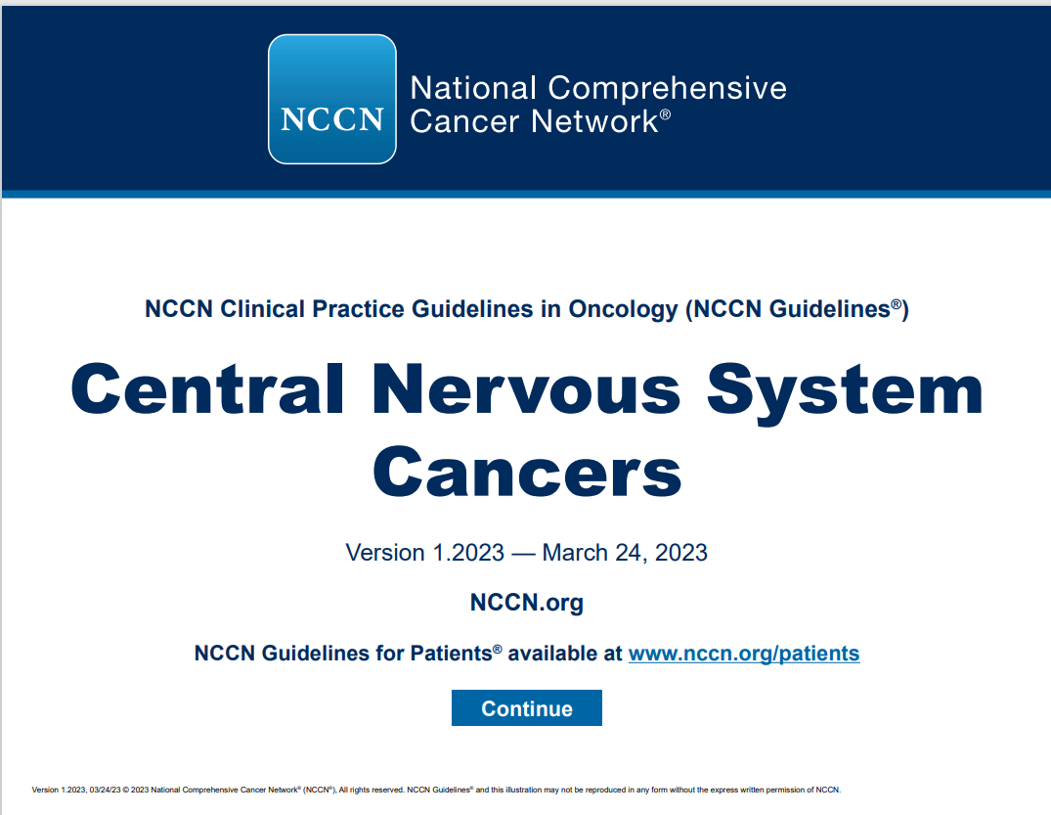
有效性
2/3
对于脑转移人群，特泊替尼片显示了强大且持久的疗效
特泊替尼片可穿透血脑屏障，在颅内发挥抗肿瘤活性，疗效更为持久
谷美替尼片未明确报道
独立评审评估颅内靶病灶的
脑转移患者数据
88%
颅内疾病控制率（DCR）
(n=38/43)
20.9月
颅内中位无进展生存期（mPFS）
(n=43)
67%
颅内缓解（ORR）
(n=10/15)
在临床前研究中，特泊替尼片的血脑屏障穿透率达到25%
特泊替尼片是截至目前最大样本量的经独立评审评估治疗颅内靶病灶有出色疗效的高选择性MET TKI
目录内其他产品未经独立评审评估颅内靶病灶
1. Thomas M, et al. WCLC 2022. Abstract OA03.05. 2. Friese-Hamim M, Clark A, Perrin D, et al. Lung Cancer.2022 Jan;163:77-86. 3. Yu Y,et al. EClinicalMedicine. 2023 Apr 6;59:101952.

Slide 8


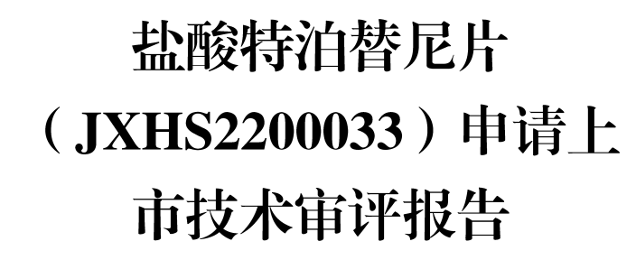



有效性
3/3
国内外权威指南均优先推荐特泊替尼片为METex14跳突NSCLC的治疗方案
特泊替尼片注册研究VISION在全球15个国家的130+中心开展
全球已超过30+国家和地区获得完全批准，疗效和安全性在真实世界中得到验证
国家 | 指南名称 |  | 推荐等级 | 推荐内容 | 批准类型
中国 |  | CSCO指南 NSCLC 2024 | 特泊替尼片: I级 (谷美替尼片:I级) | 推荐特泊替尼片一线，≥二线治疗 | NMPA 完全批准
美国 |  | NCCN 指南 NSCLC 2024V4 | 特泊替尼片: Preferred (谷美替尼片：未提到) | 推荐特泊替尼片一线，≥二线治疗 | FDA 完全批准
 |  | NCCN指南 CNSC 2024V1 | 特泊替尼片: Recommended (谷美替尼片：未提到) | 推荐特泊替尼片用于脑转移的METex14跳突患者 唯一脑膜转移推荐
 |  | ASCO指南 NSCLC 2023 | 特泊替尼片: Strong (谷美替尼片：未提到) | 推荐特泊替尼片一线，≥二线治疗
欧盟 |  | ESMO指南 NSCLC 2023 | 特泊替尼片: III A (谷美替尼片：未提到) | 推荐特泊替尼片一线，≥二线治疗 | EMEA 完全批准*
截止本品此次申报时，我国仅有赛沃替尼片附条件获批用于二线治疗
截至2022年11月20日，经IRC评估，队列A+C患者整体ORR为51.4%，中位DoR为18.0个月，中位PFS为11.2个月，中位OS为19.6个月，中国亚组数据与总体一致
特泊替尼片具有突出的客观缓解率和持久的缓解持续时间，具有临床意义，总体安全性可控可管理
*二线+后线
1.中国临床肿瘤学会 （CSCO）非小细胞肺癌诊疗指南2024. 2. NCCN NSCLC指南2024 V4; 3.NCCN CNS 指南2024V1; 4. J Clin Oncol. 2024 Apr 10;42(11):e1-e22; 5. Oncogene-addicted metastatic non-small-cell lung cancer: ESMO Clinical Practice Guideline for diagnosis, treatment and follow-up 6.盐酸特泊替尼片（JXHS2200033）申请上市技术审评报告

Slide 9
安全性
特泊替尼片整体安全性可控，耐受性良好，安全性优于目录内外产品
特泊替尼片总体安全性高
特泊替尼片外周水肿和肝功能异常发生率低
特泊替尼片常见不良反应事件总体可控，AEs发生率（86.3%）低于谷美替尼片（98%）和赛沃替尼片（100%），其中大多数为1-2级，≥3级AEs发生率仅34.8%，低于谷美替尼片（54%）和赛沃替尼片（46%）
2024 KCA发表的MAIC研究安全性分析 显示，特泊替尼片导致剂量调整、停药、治疗中断或死亡的 TRAEs 发生率最低，需要治疗中断或减量的患者可持续从特泊替尼片的治疗中获益
全球无撤市信息，在中国、美国、欧盟无黑框警告
特泊替尼片对轻度或中度肾功能不全和轻度（Child Pugh A级）或中度（Child Pugh B级）肝功能不全患者均不需要调整用药剂量
2024 KCA发表的MAIC研究安全性分析显示，特泊替尼片外周水肿（任何级别）的发生率大大低于对比药物，肝功能异常的发生率低于赛沃替尼片和谷美替尼片
治疗相关不良反应发生率
治疗相关不良反应发生率
所有AE
外周水肿
天门冬氨酸氨基转移酶升高
谷氨酸氨基转移酶升高
1. Le X, et al. Clin Cancer Res. 2022 Mar 15;28(6):1117-1126. 2. Lu S, et al. JTO Clin Res Rep. 2022 Sep 9;3(10):100407. 3. Yu Y, et al. EClinicalMedicine. 2023 Apr 6;59:101952. 4. Anna Li, et al. 50th Annual Meeting of Korean Cancer Association and 10th International Cancer Conference. Poster P1-082 5. Paul K. Palk, et al. 2023 ASCO Abstract 9060

Slide 10
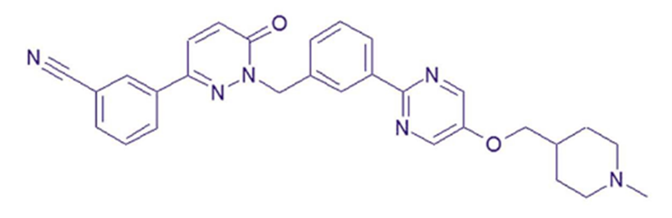
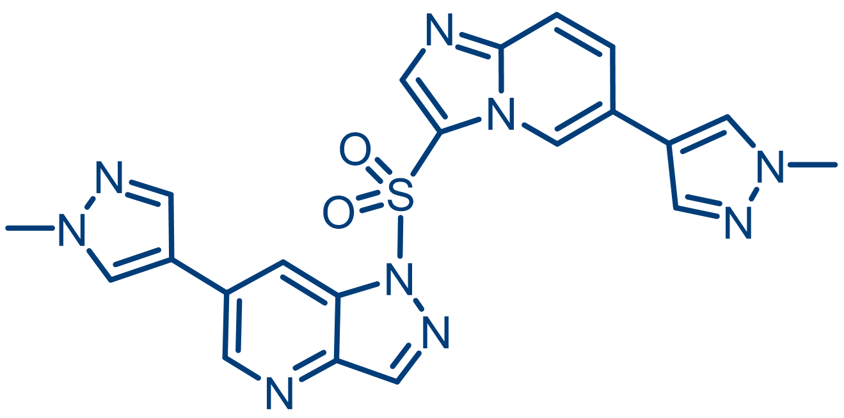

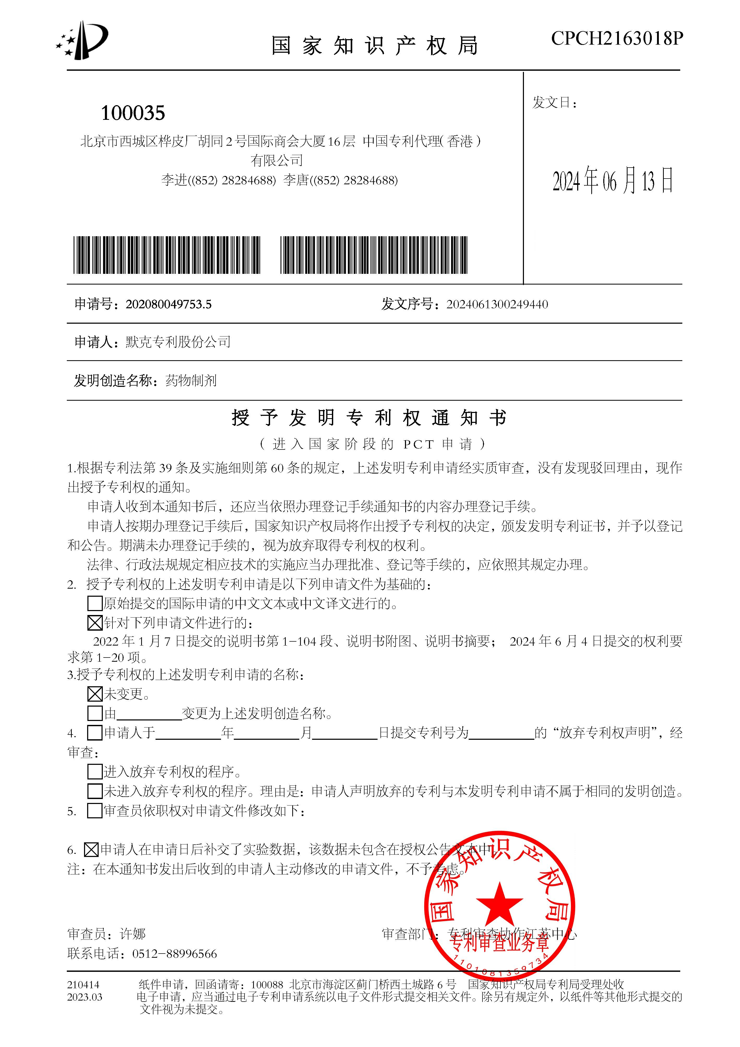
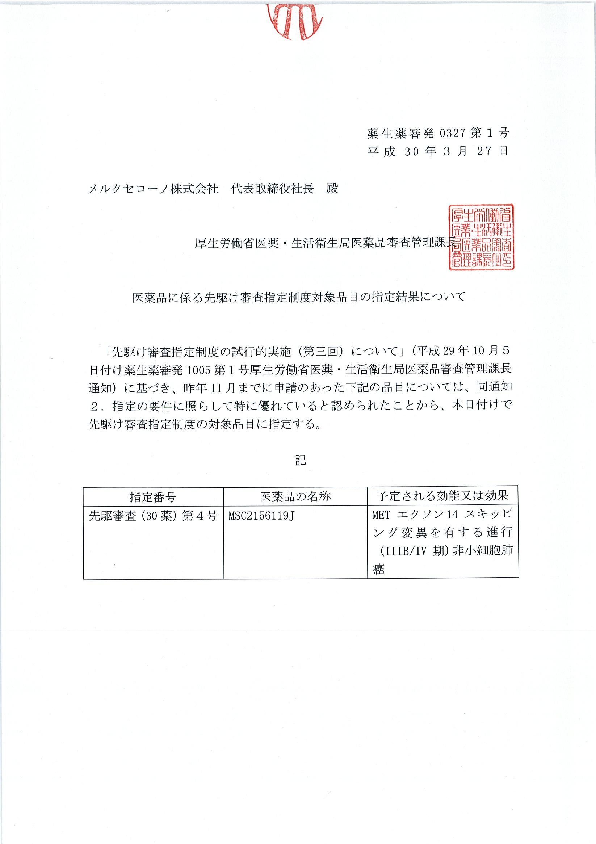
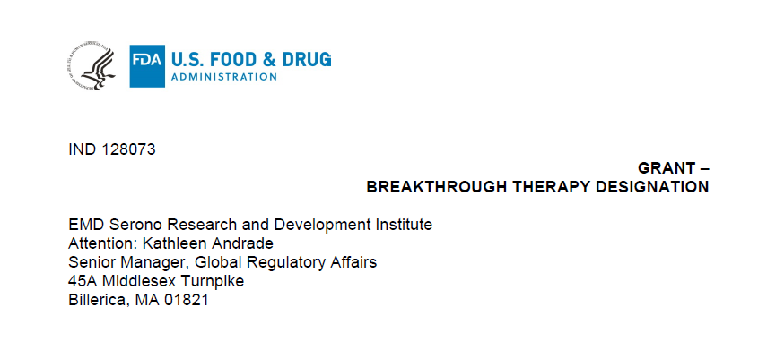
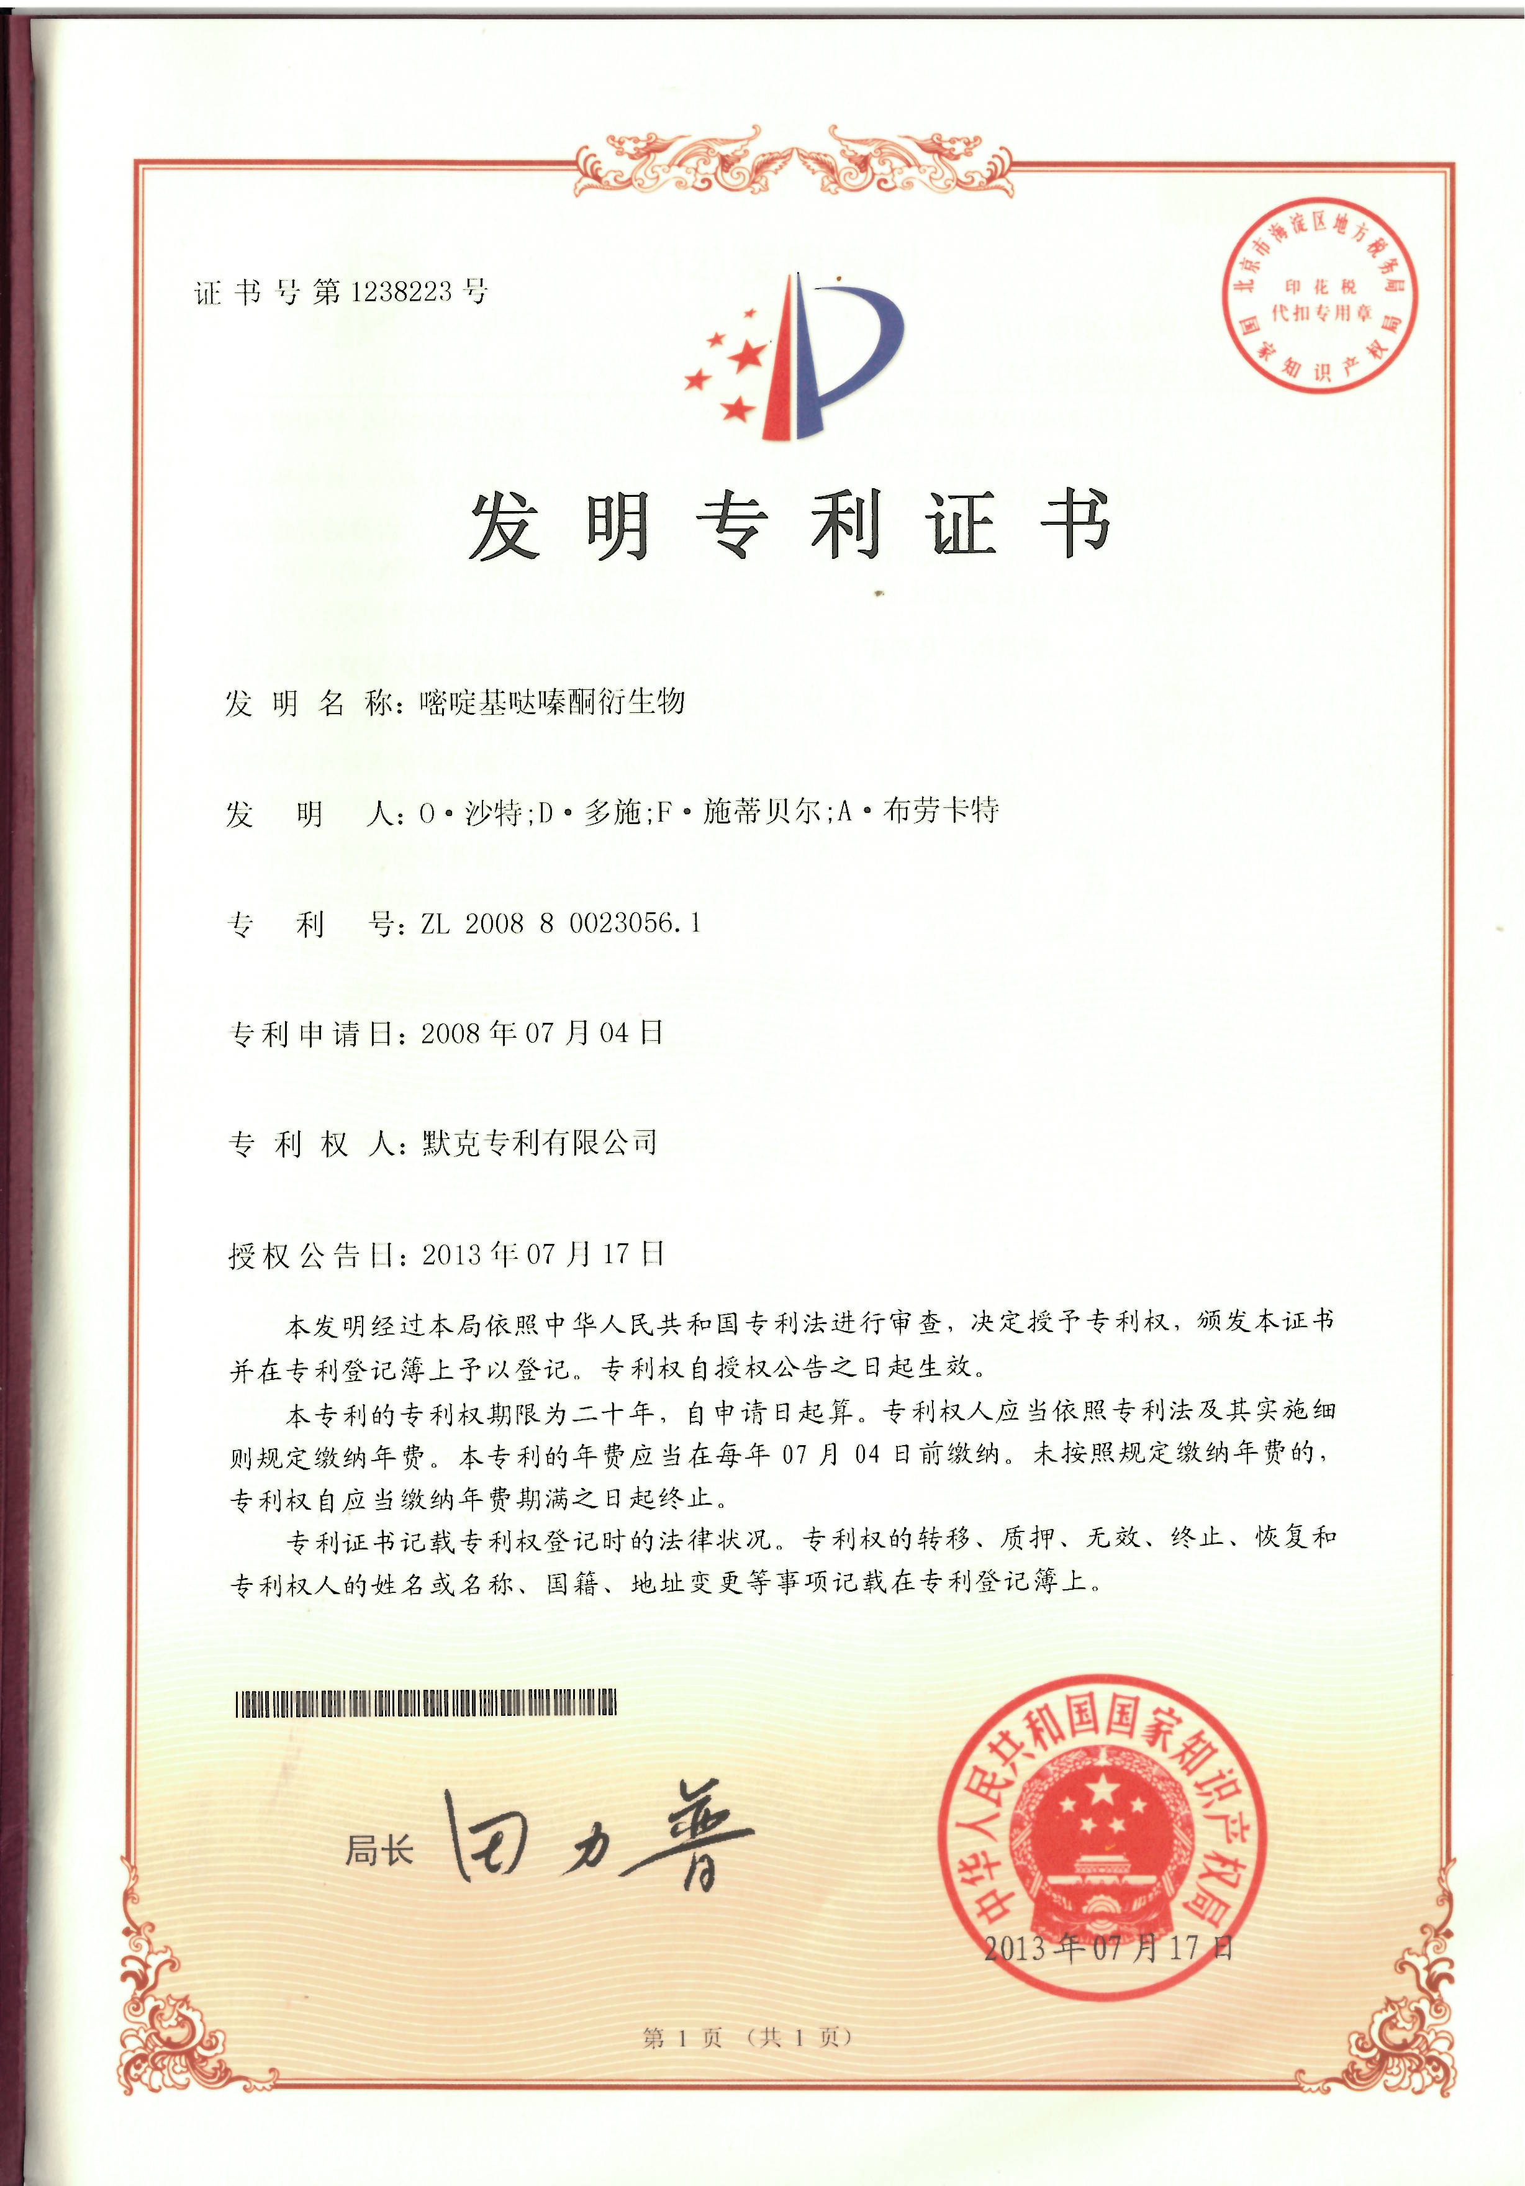
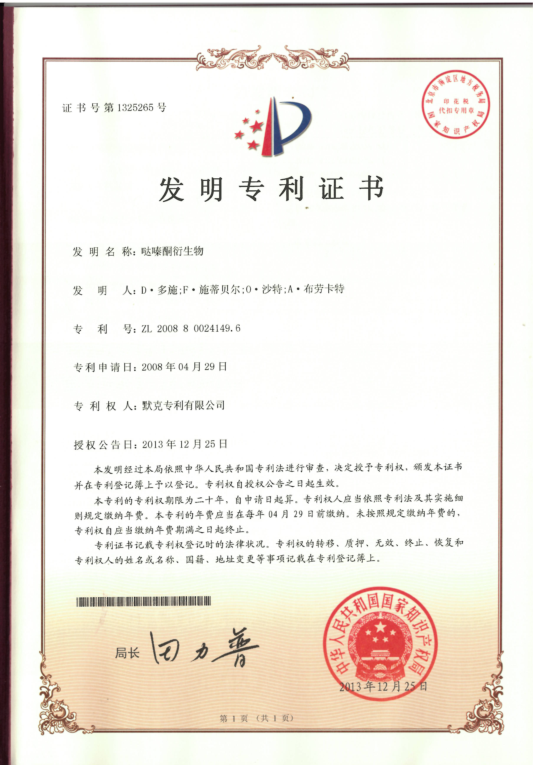


创新性
独特的分子结构和优异的临床药理学特性，为患者带来显著获益
分子结构创新（化合物专利）
相比参照药，盐酸特泊替尼片独特的化学结构和临床药理特性具备升级改进效果
作为目前唯一具有弱碱性母核结构的MET TKI：
更易在肿瘤组织中高度浓集，具有超过谷美替尼10倍以上的C-MET靶向蛋白结合力
化合物
化学结构
消除半衰期(小时)
表观分布容积(升)
特泊替尼
32
1038
全新结构带来显著患者获益：
谷美替尼
26
461
提高有效性：提供持久和稳定的活性，持续强效发挥MET抑制作用，长消除半衰期 （约32小时），24h内的稳态浓度峰谷变化较小，口服生物利用度高达72%
2. 对脑转移患者疗效显著： 高分布容积，肿瘤组织高度亲和性，可更好穿透血脑屏障，有效抑制颅内肿瘤生长
3. 提升安全性：宽治疗窗，最大耐受剂量为至少3倍推荐治疗剂量
4. 唯一验证液体活检（如血浆标本）可以指导METex14跳突NSCLC治疗的靶向药物，具有无创性、周转时间更短、检测方便等优势，可克服组织采样存在的局限性
盐酸特泊替尼片已获得FDA、EMA等权威机构认可，中国核心专利有效期最长至2040年
2018年3月获日本快速通道认定(SAKIGAKE)
2019年11月获日本孤儿药认定
2019年9月获美国FDA突破性疗法认定
在美国纳入优先审评(PR)，加速审批(AA)
2013-2024年在中国获得三项核心技术专利
1.Wu J, Xu H, Li H, et al. Drug Des Devel Ther. 2023 Mar 10;17:761-769. 2.盐酸特泊替尼片产品说明书. 3.Schadt O and Blaukat A. In: Chackalamannil S, et al. Comprehensive Medicinal Chemistry. 3rd ed. Publisher: Elsevier. 2017. Pages: 178−203.4.盐酸特泊替尼片瑞士/美国/欧盟说明书. 5. ZL200880023056.1 专利证书. 6. L200880024149.6 专利证书

Slide 11
公平性
特泊替尼片为无法取得组织标本的METex14跳突NSCLC患者提供了精准治疗的机会
特泊替尼片是唯一获得NMPA完全批准的全线治疗METex14跳突的口服靶向药
已上市的MET TKI均缺乏液体活检前瞻性指导用药的证据，部分无法组织活检的患者可以通过液体活检结果指导特泊替尼片用药，获得精准治疗的机会
弥补临床和医保目录空缺
对公共卫生有积极影响
METex14跳突晚期NSCLC患者多为老年且预后较差，尤其是脑转移患者，特泊替尼片可进一步提升METex14跳突该罕见靶点患者人群的治疗效果，提升MET TKI精准治疗的可及性
服用前无需禁食，固定剂量口服给药，一日一次，患者依从性更高
剂量调整便捷：无需根据年龄、性别、体重、种族或疾病状况来调整剂量
给药方式灵活：唯一在欧盟、美国获得批准，对于吞咽困难患者可将药片分散到水中饮用，或以鼻胃管送服*
便于临床管理
符合“保基本”原则
适用人群精准，患者人数有限，对国家医保基金影响极其有限，对其他参保人员的合理需求影响小
为满足临床需求，优化目录结构，特泊替尼片愿进一步降价以提高患者的可支付性
* 欧盟、美国已获批，中国计划在下半年进行相应的说明书修订

Slide 12
总结
建议参照药：谷美替尼片
特泊替尼片可评级为“改进”：
相似程度高 | ①适应症和人群一致 | 均为适用于METex14跳突的局部晚期或转移性非小细胞肺癌患者全线治疗的药物
 | ②作用机制一致 | 均为靶向抑制MET受体酪氨酸激酶
 | ③给药途径一致 | 均固定剂量口服给药(谷美替尼片每日一次，每次300mg)
 | ④均需基因检测 | 患者用药前均需进行基因检测
2. 标准治疗药物 |  | 《CSCO非小细胞肺癌指南(2024)》推荐谷美替尼片和特泊替尼片用于METex14跳突NSCLC患者的一线及后线治疗
3. 谷美替尼片价格更合理
优势1 | 使用特泊替尼片的患者，生存期显著延长 特泊替尼片的中位无进展生存期(mPFS)可达16.5个月 而谷美替尼片、赛沃替尼片的mPFS仅为11.7个月、6.9个月
优势2 | 对于脑转移人群，本品显示了强大且持久的疗效 特泊替尼片颅内中位无进展生存期(PFS)可达20.9个月 经现有药物治疗后的脑转移患者中位生存期仅2~6个月
优势3 | 国内外权威指南均优先推荐特泊替尼片治疗METex14跳突NSCLC
优势4 | 安全性高，不良事件多为1~2级，肝毒性更低 特泊替尼片天门冬氨酸氨基转移酶升高比例（肝毒性指标）仅为5.9%，远低于谷美替尼片（21%）和赛沃替尼片（37%）
优势5 | 可使用液体活检指导用药，具有无创性、周转时间更短、检测方便等优势

Slide 13
谢谢评审
默克雪兰诺有限公司
13

